Slide 1
Προφίλ Facebook

Slide 2
Τι είναι τα μέσα κοινωνικής δικτύωσης
Ο όρος μέσα κοινωνικής δικτύωσης (ή αλλιώς social media) αναφέρεται στα μέσα αλληλεπίδρασης ομάδων ανθρώπων μέσω διαδικτυακών κοινοτήτων.

Slide 3
Ποια τα κυριότερα μέσα κοινωνικής δικτύωσης στην Ελλάδα
Facebook
Twitter
Ιnstagram
Snapchat
Youtube
WhatsApp
LinkedIn

Slide 4
Τι μας προσφέρουν τα μέσα κοινωνικής δικτύωσης
Επικοινωνία
Νέες γνωριμίες
Ενημέρωση
Εύκολη πρόσβαση σε ψυχαγωγικό περιεχόμενο
Δυνατότητα διεύρυνσης γνώσεων
Δυνατότητα δημιουργίας και αναζήτησης περιεχομένου

Slide 5
Κίνδυνοι μέσων κοινωνικής δικτύωσης
Υπερβολική ενασχόληση
Αποξένωση από τον Πραγματικό Κόσμο
Παραπληροφόρηση
Παραβίαση Ιδιωτικής Ζωής
Υποκλοπή Προσωπικών Δεδομένων
Αποπλάνηση
Ιοί

Slide 6
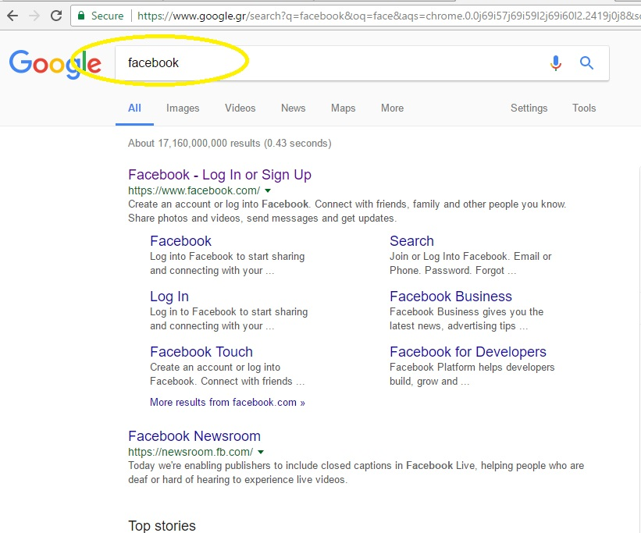
Πως ανοίγουμε προφίλ στο Facebook
Μπαίνουμε στη σελίδα του Facebook πληκτρολογώντας www.facebook.com στη γραμμή διεύθυνσης ή Facebook στη γραμμή αναζήτησης της Google.

Slide 7
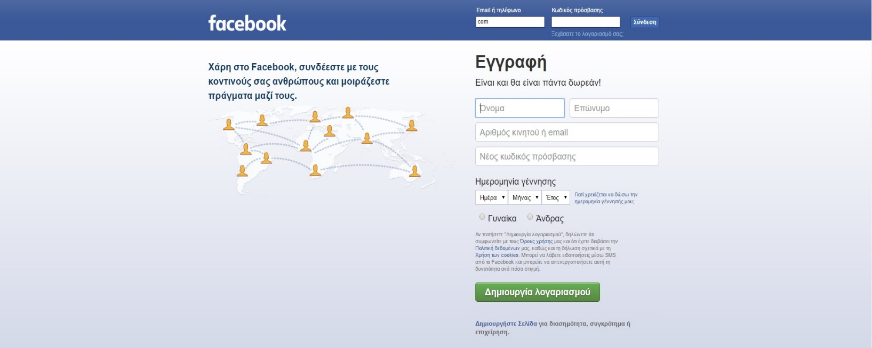
Πως ανοίγουμε προφίλ στο Facebook
Μπαίνουμε στη σελίδα του Facebook και συμπληρώνουμε τα στοιχεία μας στη φόρμα δεξιά και εν συνεχεία πατάμε «δημιουργία λογαριασμού».

Slide 8
Σημείωση: Για να δημιουργήσετε λογαριασμό στο Facebook, πρέπει να δηλώσετε ότι είστε τουλάχιστον 13 ετών διαφορετικά δεν προχωράει στη δημιουργία προφίλ.

Slide 9
Πως ανοίγουμε προφίλ στο Facebook
Μόλις πατήσετε το πεδίο «δημιουργία λογαριασμού» το Facebook θα σας ζητήσει επιβεβαίωση του email που έχετε δηλώσει. Μπορείτε να μεταβείτε στο email πατώντας το πεδίο «Σύνδεση στον πάροχο Gmail»

Slide 10
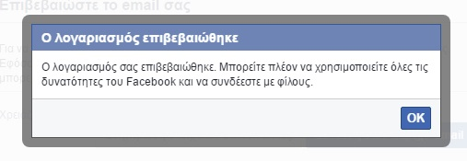
Πως ανοίγουμε προφίλ στο Facebook
Εν συνεχεία θα εμφανιστεί το παρακάτω μήνυμα το οποίο επιβεβαιώνει την εγγραφή σας στο Facebook, αρκεί να πατήσετε ΟΚ.

Slide 11
Πως ανοίγουμε προφίλ στο Facebook
Θα βρεθείτε σε αυτό το περιβάλλον όπου στο κάτω μέρος μπορείτε να αναζητήσετε φίλους πληκτρολογώντας το ονοματεπώνυμό τους είτε στα αγγλικά είτε στα ελληνικά.

Slide 12
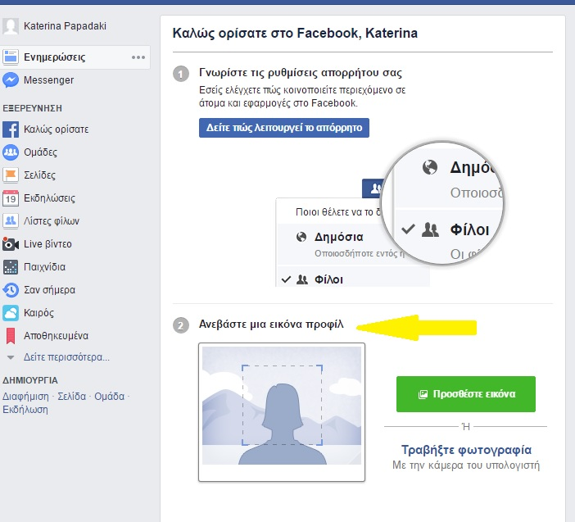
Πως ανεβάζουμε μια εικόνα προφίλ στο Facebook
Από το πεδίο «ανεβάστε μια εικόνα προφίλ» μπορείτε να βάλετε τη φωτογραφία σας με μια απλή διαδικασία η οποία περιγράφεται βήμα-βήμα.

Slide 13
Πως μεταβαίνουμε στο προφίλ μας
Από το πεδίο που γράφει το όνομά μας μεταβαίνουμε στο προφίλ μας

Slide 14
Πως μεταβαίνουμε στην «Aρχική σελίδα»
Από το πεδίο «Αρχική σελίδα» μεταβαίνουμε σε μια σελίδα όπου συνέχεια ανανεώνονται οι δημοσιεύσεις των φίλων μας και εμφανίζονται και οι καινούριες κοινοποιήσεις.

Slide 15
Πως αποδεχόμαστε ή απορρίπτουμε αιτήματα φιλίας
Από αυτά τα δύο πεδία ελέγχουμε τα αιτήματα φιλίας που δεχόμαστε. Μπορούμε να απαντήσουμε θετικά σε ένα αίτημα φιλίας πατώντας την επιβεβαίωση ή να προχωρήσουμε στη διαγραφή του.

Slide 16
Πως ανταλλάσσουμε μηνύματα
Από το πεδίο με το σηματάκι
ελέγχουμε τα μηνύματά μας. Αν θέλουμε να γράψουμε εμείς ένα νέο μήνυμα πατάμε στο πεδίο «νέο μήνυμα» πληκτρολογούμε το όνομα που θέλουμε να το στείλουμε, το μήνυμά μας και εν συνεχεία πατάμε αποστολή ή το πλήκτρο enter.

Slide 17
Πως βλέπουμε τις «ειδοποιήσεις» μας
Από το σηματάκι
μπορούμε να δούμε τις ειδοποιήσεις μας. Από το πεδίο «Ρυθμίσεις» μπορούμε να ορίσουμε τι ειδοποιήσεις θέλουμε να λαμβάνουμε (παλιές-καινούριες κ.α), αν θα έχουν ήχο, από ποιους και πολλά άλλα.

Slide 18
Πως μπορούμε να αναζητήσουμε βοήθεια
Από το πεδίο με το ερωτηματικό μπορούμε να μεταβούμε στο κέντρο βοήθειας του Facebook ή πληκτρολογώντας το πρόβλημα που αντιμετωπίζουμε στο πεδίο «πως μπορούμε να βοηθήσουμε» να αναζητήσουμε λύση.

Slide 19
Πως αποσυνδεόμαστε από το Facebook
Για να αποσυνδεθούμε από το Facebook κάνουμε κλικ στο σήμα με το βελάκι και εν συνεχεία πατάμε «Αποσύνδεση»

Slide 20
Πως κοινοποιούμε στο Facebook
Πατάμε δεξί κλικ με το ποντίκι μας πάνω στο πλαίσιο που γράφει «Τι σκέφτεστε;». Πριν προχωρήσουμε στη δημοσίευση αυτού που γράψαμε μπορούμε να επιλέξουμε το κοινό που θα το δει. Πατώντας στο πλαίσιο «φίλοι» μας δίνονται διάφορες επιλογές όπως η δημοσίευσή μας να φαίνεται δημόσια ή μόνο στους φίλους μας.
Επιλέγουμε πατώντας αριστερό κλικ.

Slide 21
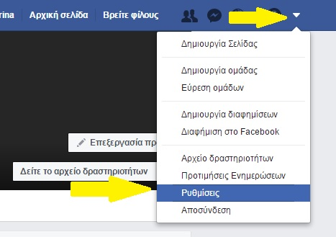
Ρυθμίσεις απορρήτου στο Facebook
Είναι πολύ σημαντικό για να διαφυλάξουμε την ιδιωτικότητά μας να ορίσουμε τις ρυθμίσεις απορρήτου που επιθυμούμε.

Slide 22
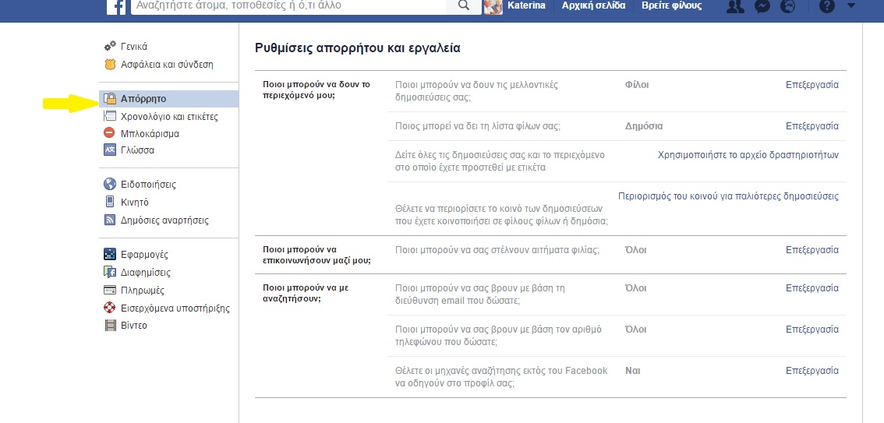
Ρυθμίσεις απορρήτου στο Facebook
Πατώντας το πεδίο «Ρυθμίσεις» οδηγούμαστε σε ένα τέτοιο περιβάλλον όπου εκεί μπορούμε να ορίσουμε φίλτρα και εργαλεία για τις δημοσιεύσεις μας και όχι μόνο.

Slide 23
Ρυθμίσεις απορρήτου στο Facebook
Περισσότερες και αναλυτικές οδηγίες για τη χρήση του Facebook μπορείτε να βρείτε στο ΚΕΝΤΡΟ ΒΟΗΘΕΙΑΣ ΤΟΥ FACEBOOK στο:
https://www.facebook.com/help/?helpref=hc_global_nav

